Slide 1
Tradicionalna škotska glazbala (Gajde)

Slide 2
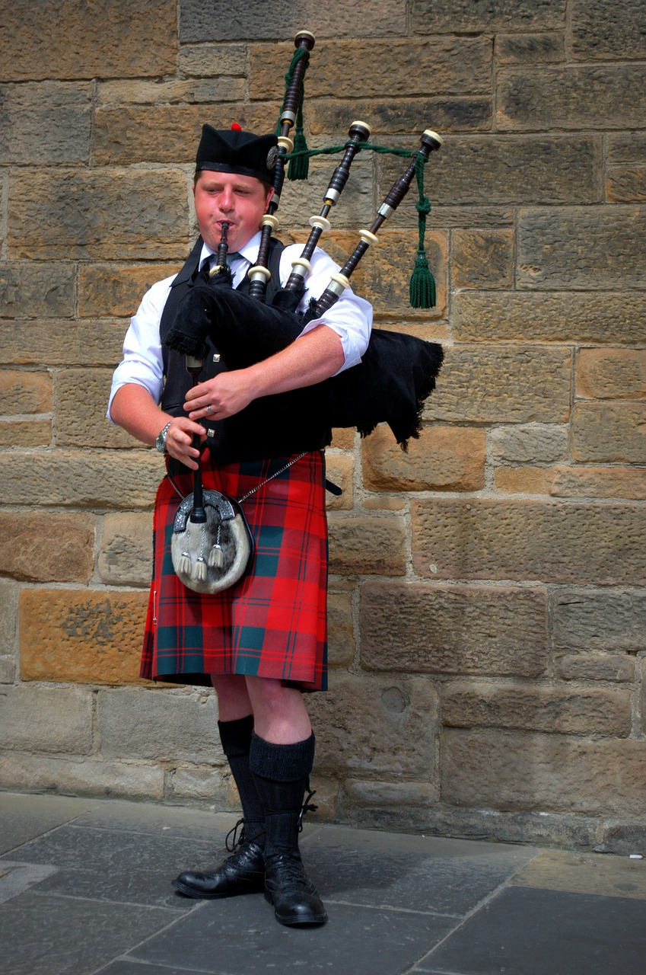

Slide 3
Velika Highlandska gajda jedna je od najpoznatijih gajdi na svijetu i potječe iz Škotske.
Vjeruje se da su gajde došle u Škotsku nekada u 15. stoljeću.
Jedan klan još uvijek posjeduje ostatak gajda za kojeg se navodi da je bila nošena u bitci kod Bannockburna 1314. godine, mada se o istinitosti ove tvrdnje raspravlja.

Slide 4
Highlandske gajde su se u ranijem dobu radile od drva i grmlja. Kasnije, kako je širenje kolonizacije i trgovine omogućilo pristup egzotičnijoj šumi, tropska tvrda drva, uključujući kokosovo drvo sa Kariba, ebanovinu iz zapadne Afrike i južne i jugoistočne Azije i afričko crno drvo iz subsaharske Afrike postala su standard u kasnijoj fazi 18. i početak 19. stoljeća.

Slide 5
Ukrasi na stalcima cijevi mogu se izrađivati ​​od: bjelokosti, roga, nikla, njemačkog srebra, srebra, nehrđajućeg čelika, imitacije slonovače (često katalina ili eventualno bakelita, ovisno o godini izrade cijevi) ili egzotičnih drva.

Slide 6
Highlandske gajde često su se koristile u bitkama, ali ne kao oružje. Te gajde su se koristile i tijekom 2. svjetskog rata u ključnoj ’’Operaciji Overlord’’(danas poznata kao Normandijska Invazija) koja je vodila do pada Nacističke Njemačke (Trećeg Reicha).

Slide 7
Danas se te gajde koriste samo na svečanostima, priredbama i paradama
Video Link: https://www.youtube.com/watch?v=nnG1oUkWBa8

